Slide 1
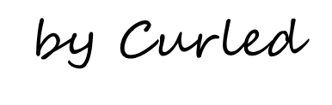
数字逻辑串讲 信安171 刘朴淳

Slide 2

考点
名词解释
（判断）
verilog读程、填空、编程
（填空、大题）
有限状态机※
（大题）

Slide 3
名词解释

Slide 4
PLD实现方法中最常用的器件是_______和________。

Slide 5
EDA、PLD、FPGA、CPLD、ASICS、ASSP…

Slide 6
EDA：电子设计自动化
以计算机为工具，在EDA软件平台上，用硬件描述语言VerilogHDL完成设计文件，然后由计算机自动地完成逻辑编译、化简、分割、综合、优化、布局、布线和仿真，直至对于特定目标芯片的适配编译、逻辑映射和编程下载等工作。

Slide 7
PLD：可编程逻辑器件
FPGA(1K ~ 10M门，集成度大)
CPLD(500 ~ 50000 门，集成度小)

Slide 8
ASICS：专用集成电路
单客户
ASSP：专用应用标准产品
多客户
制造时已是硬连接

Slide 9
一句话说清楚它们之间的关系
利用EDA技术进行电子系统设计的最后目标是完成ASIC的设计和实现
FPGA和CPLD是实现这一途径的主流器件

Slide 10
下列 ______ 流程是正确的基于 EDA 软件的 FPGA / CPLD 设计流程。
A、原理图 /HDL 文本输入→适配→综合→功能仿真→编程下载→硬件测试
B、原理图 /HDL 文本输入→功能仿真→综合→适配→编程下载→硬件测试
C、原理图 /HDL 文本输入→功能仿真→综合→编程下载→适配→硬件测试
D、原理图 /HDL 文本输入→功能仿真→适配→编程下载→综合→硬件测试

Slide 11
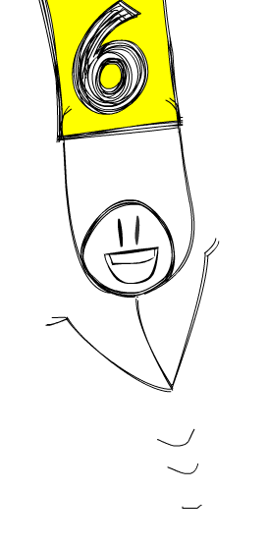
HDL——硬件描述语言
Verilog HDL、VHDL
具有特殊结构能够对硬件逻辑电路的功能进行描述的一种高级编程语言
综合:从真值表产生逻辑电路的过程
面向RTL——目标：可综合
并行

Slide 13
判断
1.用HDL描述数字系统时，最常用的描述层次是RTL级（）
2. 不管是RTL级还是行为级，都要求被描述的目标有可综合的限制。()

Slide 14
同步时序
异步时序
同步复位
异步复位

Slide 15
判断
同步时序逻辑和异步时序逻辑的区别是同步时序逻辑的所有触发器变化在同一时钟信号下发生（）
锁存器（Latch）和触发器的区别是，锁存器是时钟边沿触发的，触发器是电平触发的。（）

Slide 16
数字系统功能分类 数据处理电路和控制电路 流水线

Slide 17
always @(posedge enable) begin tempa = ina; tempb = inb; tempc = cin; end always @(posedge enable) begin {cout,sum} = tempa + tempb + tempc; end endmodule
module adder_nonpipe(cout, sum, ina, inb, cin, enable); output cout; output [7:0] sum; input [7:0] ina, inb; input cin, enable; reg cout; reg [7:0] sum; reg [7:0] tempa, tempb; reg tempc;

Slide 18
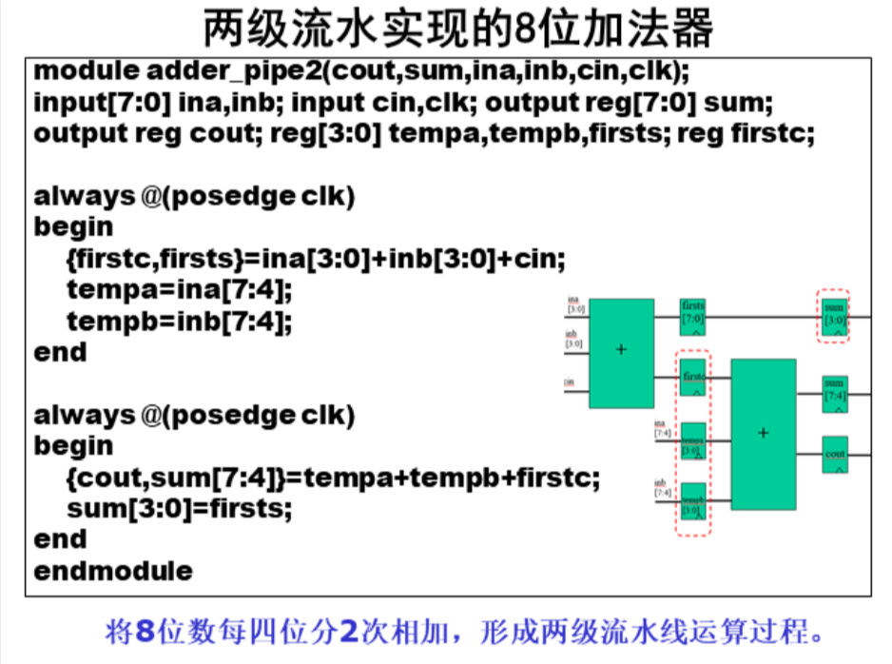

Slide 19
数字系统设计描述 硬件描述语言 组合与时序 数字系统设计 状态机

Slide 20
Verilog读程、填空、编程

Slide 21
数值的表示方法
5’b00001
<位宽>’<进制><数字>
’b00001
’<进制><数字>
<数字>
1

Slide 22
reg还是wire？

Slide 23
wire——一根物理连线 reg——一个存储单元 ？

Slide 24
驱动 连续赋值：assign 过程赋值：always、initial
Notes:
Always块敏感/驱动

Slide 25

REG & WIRE
未赋值：reg为不定态X，wire为高阻态Z
仿真：wire对应于连续赋值，如assign；reg对应于过程赋值，如always，initial
综合： wire型的变量综合出来一般是一根导线； reg变量在always块中有两种情况。
Notes:
从仿真的角度来说，HDL语言面对的是编译器（如Modelsim等），相当于软件思路。 从综合的角度来说，HDL语言面对的是综合器（如DC等），要从电路的角度来考虑。
1.always后的敏感表中是（a or b or c）形式的，也就是不带时钟边沿的，综合出来还是组合逻辑 2.always后的敏感表中是（posedge clk）形式的，也就是带边沿的，综合出来一般是时序逻辑，会包含触发器（Flip－Flop）

Slide 26
Golden Rules 必须用wire的情况
assign语句
元件例化时的输出

Slide 27
命名:必须以字母起头，
其中可以包括任何字母和数字以及下划线符 “_” 和美圆符号 $ 。

Slide 28
判断
在verilog标准里，9m0on是合法的标识符()。

Slide 29
数组还是Vector？

Slide 30
vector
reg [MSB:LSB] reg_name;
Array
reg reg_name [MSB:LSB];

Slide 31
判断
Verilog中，reg [7:0] a和reg b[7:0]表示的意义相同，都可以直接赋值a=0;b=0;()

Slide 32
阻塞还是非阻塞？

Slide 33
假设一个模块，有 2 个寄存器， b 和 c，初值都是 1，a初值为2。 a 为输入信号线。在某个时刻，因为某种原因，模块被触发执行。
always@(a ,b)
begin
b = a;
c = b;
end
always@(posedge clk)
begin
b <= a;
c <= b;
end

Slide 34
右式计算
左式更新

Slide 35
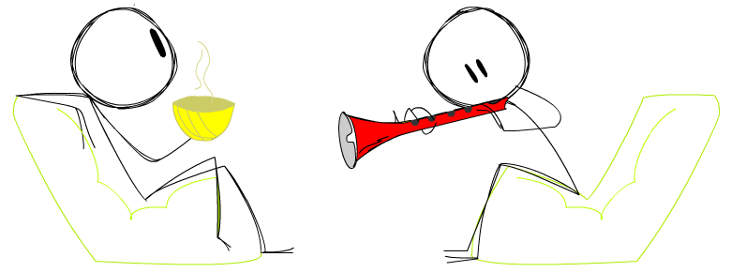
阻塞&非阻塞
时序逻辑一定用非阻塞赋值“<=”,一旦看到敏感列表有 posedge 就用“<=”。
组合逻辑一定用“=”，一旦敏感列表没有 posedge 就用“=”，一旦看到 assign 就用”=”。
时序逻辑和组合逻辑分成不同的模块，即一个 always 模块里面只能出现非阻塞赋值“<=”或者“=”。
Golden Rule

Slide 36
a=5d'5;b=3d'3;”那么{a,b}=________;
如果reg [5:0] c ; c = {a,b}。

Slide 37
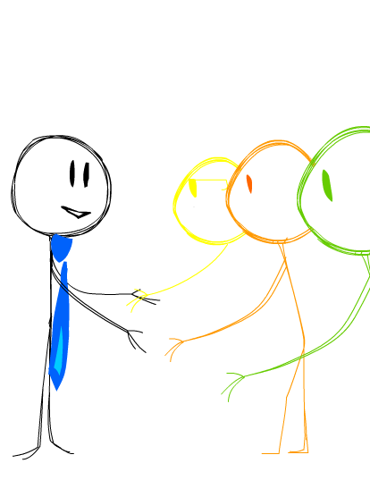
时间尺度
`timescale time_unit / time_precision
time_unit
time_precision

Slide 38
`timescale 100ns / 10ns
module tb;
reg set;
parameter d1 = 20,d2 = 1.5,d3 = 1.54,d4 = 1.55;
initial begin
#d1 set = 0;
#d2 set = 1;
#d3 set = 0;
#d4 set = 1;
end
endmodule

Slide 39
判断 1.在verilog语句中，always和always@(*)含义完全相同。（） 2.在组合逻辑中，出现latch的原因是敏感信号不全，或者分支结构遍历不全（）

Slide 40
避免Latch

Slide 41
锁存器容易产生毛刺
锁存器在ASIC设计中应该说比ff要简单，但是在FPGA的资源中，大部分器件没有锁存器这个东西，所以需要用一个逻辑门和ff来组成锁存器，这样就浪费了资源。
锁存器的出现使得静态时序分析变得更加复杂

Slide 42
试设计一个 D锁存器，规定模块定义为 module D_latch(D,clk,Q), 其中 Q为锁存器输出， D为输入， clk为时钟信号输入。

Slide 43
试设计一个 D触发器，规定模块定义为 module D_ff(D,clk,Q), 其中 Q为锁存器输出， D为输入， clk为时钟信号输入。

Slide 44
试设计一个 3/8 译码器，规定模块定义为 module Decoder(Out,In,En), 其中 Out为译码器输出， In 为译码器输入， En 为译码使能输入。

Slide 45
module decoder(Out,In,En); output [7:0] Out;
input [2:0] In;
input En;
reg [7:0] Out;
always @ (In or En)
begin
if(En == 0)
Out = 8 ’ b0;
else
case(in)
3 ’ b000: Out = 8 ’ b00000001;
3 ’ b001: Out = 8 ’ b00000010;
3 ’ b010: Out = 8 ’ b00000100;
3 ’ b011: Out = 8 ’ b00001000;
3 ’ b100: Out = 8 ’ b00010000;
3 ’ b101: Out = 8 ’ b00100000;
3 ’ b110: Out = 8 ’ b01000000;
3 ’ b111: Out = 8 ’ b10000000;
endcase
end

Slide 46
module decoder(Out,In,En);
output [7:0] Out;
input [2:0] In;
input En;
assign out = (En==0)?0:1 ’ b1<<In; endmodule

Slide 47
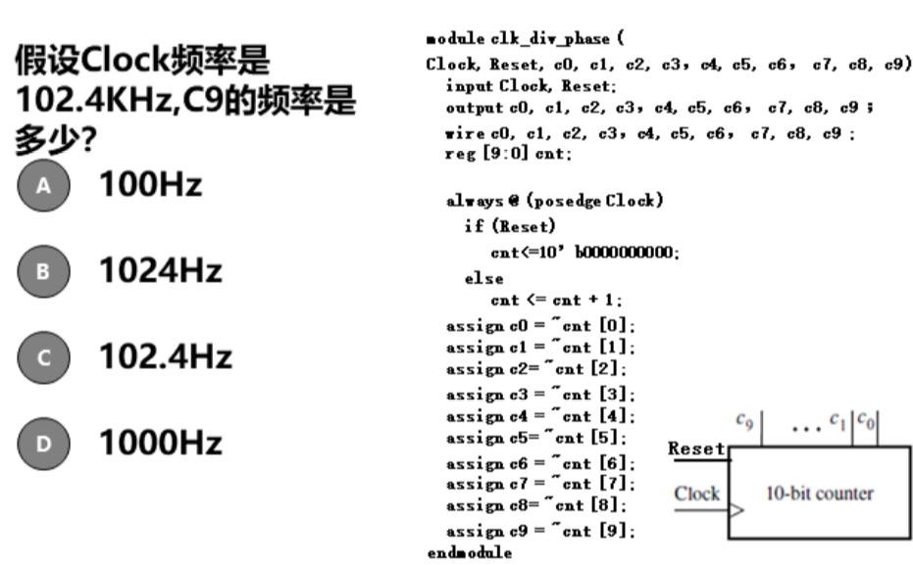

Slide 48
时钟分频
N分频（N为偶数），计数器计数到N/2-1翻转。
N分频（N为奇数）？

Slide 49
偶数分频
实现一个四分频器，模块定义为module clk_2_diver(clkin,clkout,rst),

Slide 50
有限状态机
FSM

Slide 51
当前状态 输出 次态 输入

Slide 52

Moore型 Mealy型

Slide 53
写一个状态机，验证一串二进制bit，包含偶数个 0 和奇数个 1。

Slide 54
判断一个 binary string 是否能被 3 整除。

Slide 55
旅鼠问题

Slide 56
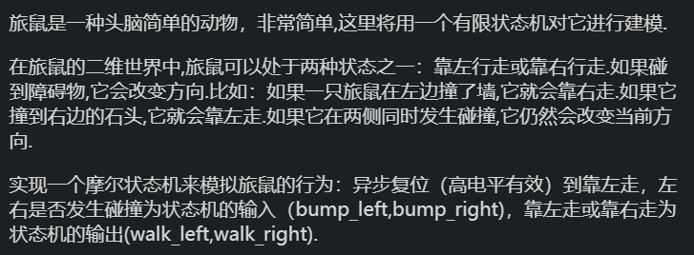

Slide 57
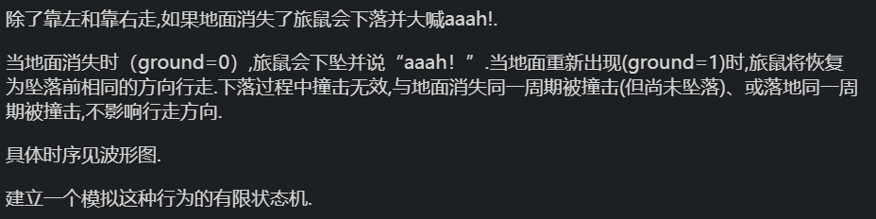

Slide 58
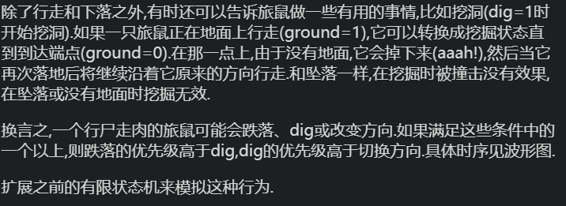

Slide 59
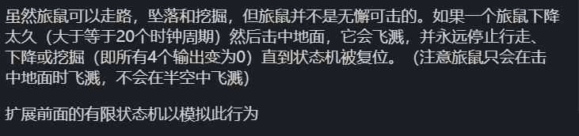

Slide 60
假设有一车库电动门由电机驱动，上下移动，向上移动开门，向下关门，当门完全打开或者完全关闭时，电机自动停转。绘制一个电动门（ElectDoor）的状态机图。

Slide 61
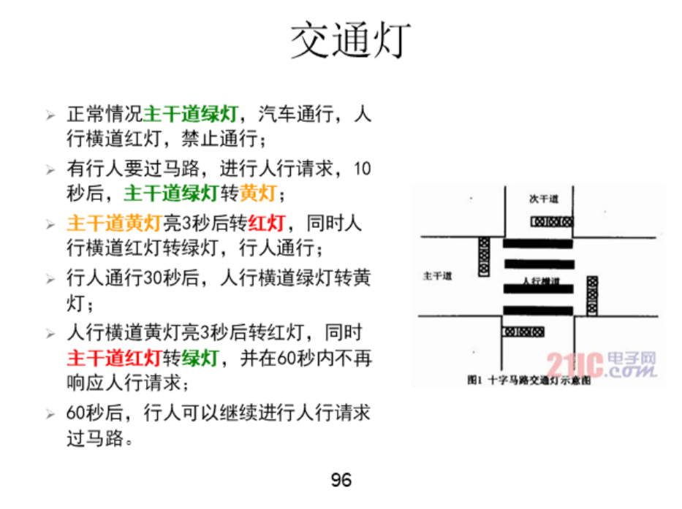

Slide 62
谢谢

